Slide 1



UiO RSA:
Møte med Utdanningskomiteen
2. mai 2023

Slide 2


























LO er Norges største arbeidstakerorganisasjon for arbeidstakere i alle yrker og bransjer. Vi jobber for et trygt og rettferdig arbeidsliv med like muligheter til utdanning, helse og andre velferdstjenester.
Medlemmer: 995 000
Medlemsforbund: 25

Slide 3
NHO er Norges største interesseorganisasjon for bedrifter og jobber for stabile og konkurransedyktige vilkår
32 958 medlemmer
678 703 årsverk
(per 7. april 2023)
Abelia - landsforeningen for kunnskaps- og teknologibedrifter
Byggenæringens Landsforening (BNL)
Finans Norge
Fornybar Norge
Mediebedriftenes Landsforening (MBL)
Nelfo
NHO Geneo
NHO Logistikk og Transport
NHO Luftfart
NHO Mat og Drikke
NHO Reiseliv
NHO Service og Handel
NHO Sjøfart
NHO Transport
Norges Bilbransjeforbund (NBF)
Norsk Industri
Offshore Norge
Sjømat Norge

Slide 4
DEL I
RSA UiO

Slide 5
Bakgrunn for etablering av
Råd for samarbeid med arbeidslivet (RSA)
St.meld. nr. 44 (2008-2009) Utdanningslinja:
Institusjonene skal utvikle strategiene sammen med partene i arbeidslivet og studentrepresentanter i Råd for samarbeid med arbeidslivet (RSA).
I mange tilfeller kan det være hensiktsmessig at institusjonenes
allerede etablerte institusjonsallianser og nettverk driver strategiutviklingen sammen.
De nye strategiene skal være forankret i ledelsen ved institusjonen. Strategiene må ha klare mål og kriterier for måloppnåelse. De må
vise hvordan institusjonen vil øke samarbeid og utveksling seg
imellom og med arbeidslivet med særlig vekt på tiltakene i denne stortingsmeldingen.

Slide 6
LO og NHOs mål med RSA
LO og NHO står sammen om å
være representert i samtlige RSA i universitets- og høyskolesektoren
i Norge.
sammen være slagkraftige premissleverandører for hvordan vi
mener samarbeid mellom UH-sektoren og arbeidslivet bør være.
arrangere en årlig møteplass for alle våre deltagere i RSA der vi oppsummerer erfaringene med å delta i RSA.
slutte opp om felles konkrete mål for hvordan RSA bør fungere,
og hvilke saker som bør tas opp på møtene.

Slide 7
LO og NHOs mål med RSA
Prinsipper for deltakelse i RSA (forkortet):
Gå i dialog om valg av modell for RSA og sikre representasjon og flertall fra partene i arbeidslivet.
RSAs anbefalinger skal behandles i UH-styrene og RSA-representantene skal involveres i oppsett av dagsorden for møtene.
RSA bør som et minimum ta opp følgende tema:
  studieprogram og tilbud om videreutdanning
  arbeidslivsrelevans og praksis i utdanningene
RSA skal brukes aktivt til å gi innspill til regionale kompetansestrategier og ha samarbeid med nærlingslivsklynger.

Slide 8
Saker RSA har diskutert i 2022/23 (I)
Oppfølging av Strategi 2030
Studiebarometeret 2022
Karriereuka
Kandidatundersøkelsen 2022
Insj – Studentinnovation
Fleksibilsering av utdanning
Finansieringsutvalget
Studiestrukturfornyelse

Slide 9
Saker RSA har diskutert i 2022/23 (II)
Besøk på Institutt for energiteknikk og Forsvarets forskningsinstitutt.
ITS og UiO Fremtidsteknologisatsningen
Kompetansebehovsutvalget - Høyere yrkesfaglig utdanning i vekst: Hvordan kan fagskolene og universitetene samspille og utfylle hverandre?
Ny NOU - Utsynsmeldingen om kompetansebehovet i Norge framover
Kompetanse og kunnskapsbehov for det grønne skiftet: Utredning på oppdrag for NHO og LO
Klima, miljø, bærekraft - og arbeidslivet
Utfordringer og satsninger på arbeidslivsrelevans
og arbeidslivskontakt

Slide 10
Oppsummering
UiO RSA fungerer svært godt
Det vi tar opp i RSA, brukes også videre i LO og NHO
Også løpende dialog og samarbeid om viktige saker
Deltakelsen i UiO RSA er derfor svært viktig for NHO og LO

Slide 11
DEL II
Kompetansebehov og Utsynsmeldingen

Slide 12
  Kort om arbeidsmarkedets kompetansebehov

Slide 13
Et travelt arbeidsmarked
med store bevegelser inn og ut
2 ½ million
Oppvoksende
Innflyttende
Arbeidsløse
De-permitterte
Sysselsatte arbeidstakere
Nyansettelser
½ million
Nyjobbere
Jobbskifter
Avslutninger
½ million
Aldrende
Oppsagte
«Pausetakere»
Utflyttere
Utgåere

Slide 14
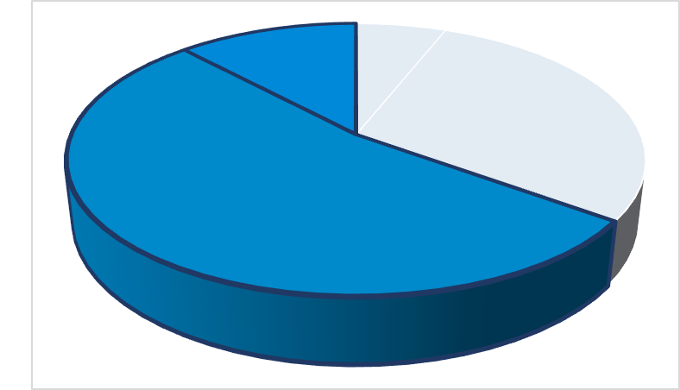
Hva viser NHOs kompetansebarometer 2022?
2 av 3 NHO-bedrifter oppgir å ha et udekket kompetansebehov.
Nesten halvparten av NHO-bedriftene har forsøkt å rekruttere inn personer uten å få tak i ønsket kompetanse det siste året.
I stor grad 12%
Ikke i det hele tatt 6%
I liten grad 29%
I noen grad 53%
I hvilken grad har bedriften i dag et udekket kompetansebehov?
Notes:
Mangelen på tilgang til rett kompetanse i næringslivet fortsetter å øke og begynner å bli kritisk høy for stadig flere bedrifter. Det viser NHOs ferske Kompetansebarometer for 2021. 2 av 3 NHO-bedrifter oppgir å ha et udekket kompetansebehov. Dette er en rekordhøy andel – og høyest i kompetansebarometerets historie (siden 2014). Det er særlig andelen bedrifter med stor grad av udekket kompetansebehov som øker - fra 8 prosent i 2020 til 14 prosent i 2021.
Det er stor etterspørsel etter yrkesfag og fagskoleutdanning, som har vært de mest etterspurte utdanningene over tid.
Når det kommer til hva slags kompetanse bedriftene har behov for, er fagområdene mest etterspurt:
Håndverksfag (56 prosent)
Ingeniør og tekniske fag (47 prosent)
Samfunnsfag, juridiske fag og administrative fag (30 prosent)

Slide 15
Estimert mangel på ansatte etter fagområde og utdanningsnivå i 2022
 | Doktor-grad | Mastergrad | Bachelor -grad | Fagskole -utdanning | Videregående opplæring | Totalt
Forsvars- og sikkerhetsfag |  | 80 | 40 | 200 | 10 | 330
Helse-, sosial- og idrettsfag | 20 | 570 | 1 590 | 160 | 40 | 2380
Humanistiske og estetiske fag |  | 40 | 40 |  |  | 80
Lærerutdanning og pedagogiske fag | 10 | 70 | 200 | 20 | 20 | 310
Matematikk/naturvitenskapelige fag | 170 | 540 | 210 | 40 | 10 | 960
Ingeniør og tekniske fag | 110 | 3 700 | 3 220 | 1 990 | 1 110 | 10 140
Håndverksfag | 340 | 300 | 1 220 | 7 420 | 9 340 | 18 620
Primærnæringsfag | 30 | 90 | 190 | 810 | 430 | 1 550
Samferdselsfag |  | 50 | 60 | 430 | 1 320 | 1 860
Samfunnsfag, juridiske fag, økonomiske og administrative fag | 30 | 880 | 680 | 330 | 110 | 2020
Totalt | 710 | 6 320 | 7 450 | 11 390 | 12 380 | 38 250

Slide 16
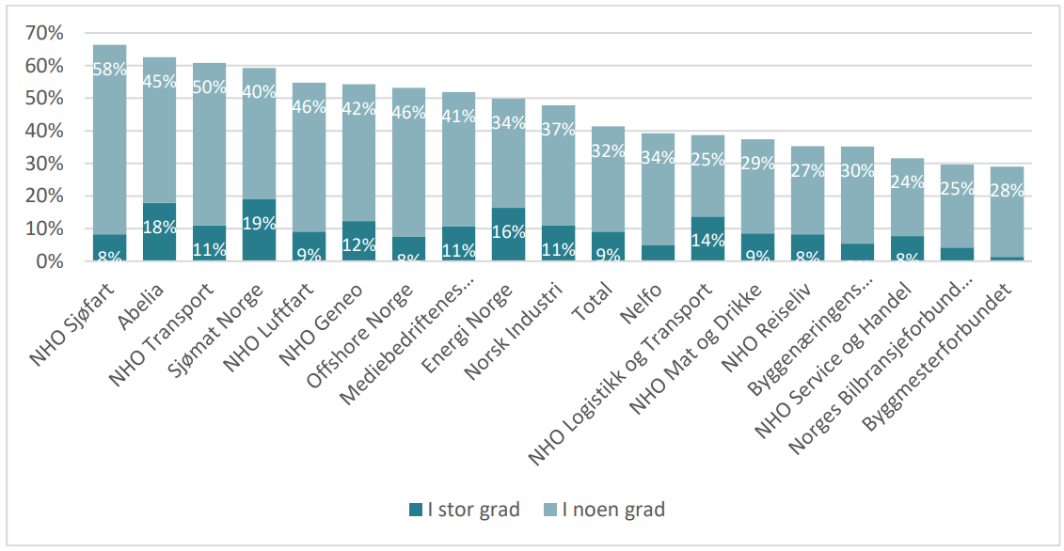
Bedriftenes behov for IKT-kompetanse
4 av 10 NHO-bedrifter oppgir at de har et udekket behov for IKT-kompetanse.
Omtrent halvparten av bedriftene med et udekket behov for IKT-kompetanse, trenger mer kompetanse når det gjelder å kommunisere og samarbeide på digitale plattformer.
Nesten like stor andel trenger mer kompetanse når det gjelder digital sikkerhet.
Andel NHO-bedrifter med udekket IKT-behov i stor eller noen grad, etter landsforeninger i 2022.

Slide 17
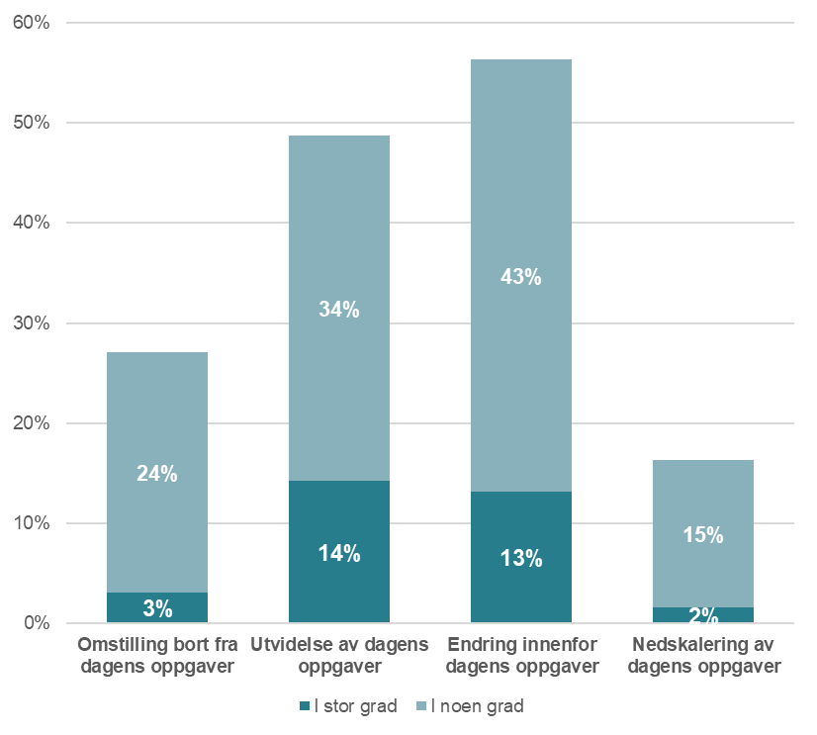
Kompetansebehov som følge av grønn omstilling
Mer enn halvparten av bedriftene oppgir at deres kompetansebehov i stor eller noen grad blir påvirket av klima- og miljøhensyn.
Ingeniør og tekniske fag og håndverksfag er de fagområdene hvor flest bedrifter oppgir større behov som følge av klima- og miljøhensyn.
De neste 7-10 årene, i hvilken grad antar du at en grønn omstilling vil medføre følgende for din virksomhet?

Slide 18
De yrkene flest bedrifter antar de får mer behov for som følge av grønn omstilling de neste 7-10 årene, er:
Ingeniører mv.
Elektrikere, elektronikere mv.
Realister, sivilingeniører mv.
IKT-teknikere
IKT-rådgivere
Andre håndverkspregende yrker
Leder av enheter for vareproduksjon og tjenesteyting

Slide 19
Scenarier for kompetansebehov
Nye
næringer
Eksisterende næringer
Havvind
Batteri
Hydrogen
CCS
Maritim sektor
Skog
Kraft
Bygg
Økt kompetanse- og sysselsettingsbehov ved etablering og drift av nye næringer
Mulig økt sysselsettingsbehov utover forventet vekst
Økt kompetansebehov gjennom omstilling
Rekruttering til nye klimajobber
Omstilling til nye
klimajobber

Slide 20
Scenarier for kompetansebehov – nye næringer 2030
Havvind
Batteri
Hydrogen
CCS
Lavt scenario
8 100 årsverk | 4 750 årsverk | 3 000 årsverk | 1 400 årsverk
Installert kapasitet på 4,5 GW (dagens utlysninger ved Utsira Nord og Sørlig Nordsjø II). | Produksjon av 90 GWh (dagens tre initiativer på celleprod., med tilhørende aktivitet i verdikjeden) | Produksjon av 250 000 tonn, nasjonal etterspørsel (DNV, 2019: Produksjon og bruk av hydrogen i Norge). | Lagret 0,8 MtCO2 (fangst og lagring knyttet til Langskip).
Forutsetninger
Høyt scenario
36 000 årsverk | 33 000 årsverk | 33 000 årsverk | 15 000 årsverk
Installert kapasitet på 20 GW (McKinsey, 2022: Norge i morgen) | Produksjon av 200 GWh (McKinsey, 2022: Norge i morgen) | Produksjon av 2,8 mill tonn (McKinsey, 2022: Norge i morgen) | Lagret 60 MtCO2 (McKinsey, 2022: Norge i morgen)
Forutsetninger

Slide 21
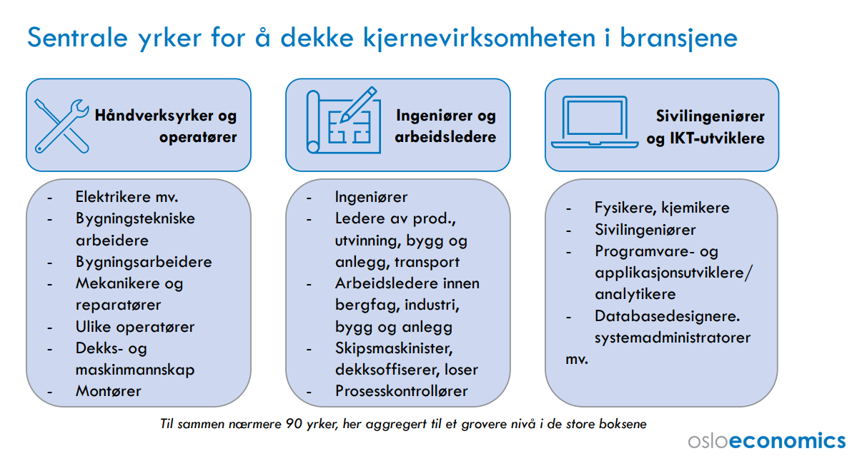

Slide 22
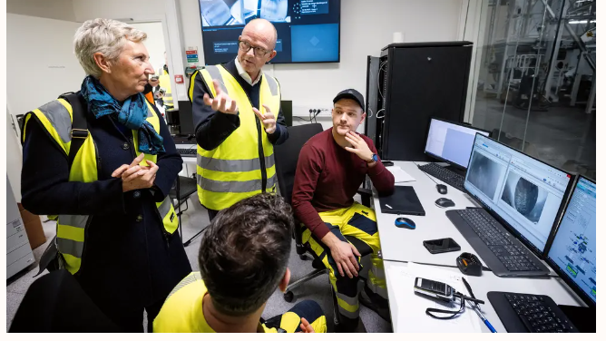
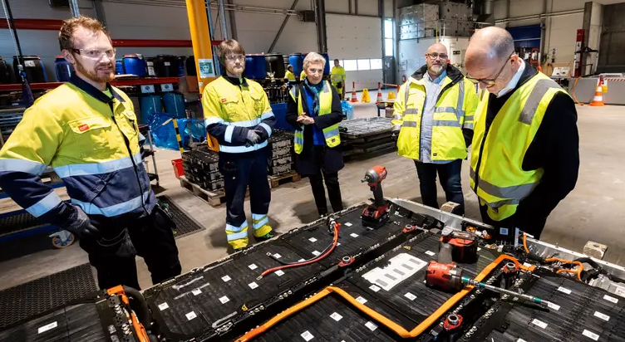
Men det kan bli knapphet på arbeidskraft
100 000
klimajobber skapes nå!

Slide 23
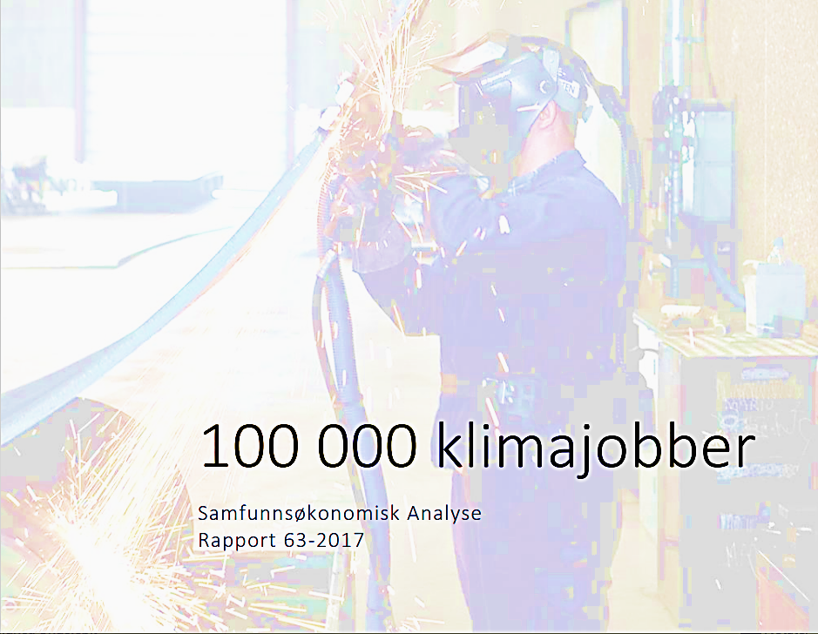
Vi skal løse både løse utfordringene i helsevesenet og få til det grønne skiftet
2050: 1,7
2007: 2,6
1967: 3,9
Notes:
23
Det finnes mange måter å illustrerer utfordringer med alderssammensetningen på, men poenget det samme: Flest mulig må i jobb, og de som jobber, må bli flinkere
Hvordan vi får til det, er kompetansepolitikk
Sterk vekst i antall pensjonister som følge av at store årskull født etter krigen går over i pensjon og sterk vekst i levealderen
Liten vekst i arbeidsstyrken og stort behov for arbeidskraft en utfordring! Behov for at folk står lengre i arbeid.
(kilde: fra presentasjonen Vox – en del av KD-familien)

Slide 25
Overordnede kommentarer
Gode intensjoner i Utsynsmeldingen om å prioritere kompetanse for et høyproduktivt og konkurransedyktig næringsliv, for grønn og digital omstilling og for gode velferdstjenester i hele landet.
Det virker som om Regjeringen har tatt signalene fra næringslivet på alvor. Vi er nødt til å utdanne flere folk innen tekniske fag og innen områder som er viktige for det grønne og det digitale skiftet. Positivt at meldingen signaliserer at studieplasser og fagskoleplasser innen disse temaene skal prioriteres.
I tillegg må utdanning og kompetansepåfyll bli lettere tilgjengelig for folk i alle livssituasjoner, slik at vi får dekket kompetansebehovene i et næringsliv i omstilling.

Slide 26
Dimensjonering av utdanningssystemet
Regjeringen må ta et enda større ansvar for å forbedre kapasiteten på IKT-studieplasser. Regjeringens forventing om at UH-sektoren skal omdisponere ressurser til IKT-studier, er ikke nok for å løse den økende utfordringen med manglende tilgang på IKT-kompetanse.
Å styrke fagskolene framstår som det viktigste tiltaket for bedre dimensjonering av utdanningssystemet som helhet. Over halvparten av NHOs bedrifter har behov for ansatte med fagskoleutdanning. Det er viktig at Regjeringen nå bevilger studieplasser over statsbudsjettet.
Vi må også ta sterkere grep for å løfte betydningen av fag- og yrkesopplæringen i det grønne skiftet. Uten nok håndverkere og operatører klarer vi ikke å realisere nok grønne jobber i tiden som kommer.
Det må utvikles en ny realfagsstrategi, med vekt på hvordan rekruttere flere unge til tekniske utdanninger. En slik strategi får klart mest verdi dersom den utformes i tett samarbeid med partene i arbeidslivet. Partene bør også ha klart definerte roller i den videre oppfølgingen av strategien.

Slide 27

Finansiering av universiteter og høyskoler
Etter- og videreutdanning er allerede definert som en del av samfunnsoppdraget til universitets- og høgskolesektoren, ref. UH-lovens § 1-3. EVU er følgelig en lovfestet del av statlige universiteters og høgskolers virksomhet. Prinsipielt bør derfor finansering av offentlige EVU-tilbud primært skje gjennom de årlige bevilgningene over statsbudsjettet.
Med økt egenbetaling risikere man å få økt ulikhet mellom på den ene siden bedrifter og deres ansatte som kan kjøpe seg til kompetanseheving og dermed konkurransefortrinn, og på den andre siden bedrifter/ansatte som ikke har økonomisk handlingsrom til å gjøre det samme.
Teknologiutdanningene er betydelig underfinansiert per i dag. Disse utdanningene må sikres bedre finansiering og utvikles i samarbeid med næringslivet.

Slide 28
Læring i arbeidslivet
Erfaringene gjennom bransjeprogram er positive, og vi ser at dette har bidratt til å utvikle og tilgjengeliggjøre arbeidsrelevante etter- og videreutdanningstilbud for folk i jobb.
Dette er en modell det må bygges videre på, og at modellens ordning med spleiselag mellom staten, arbeidstaker og arbeidsgiver burde være førende.

Slide 29
Takk for oppmerksomheten!

